Slide 1
SHADER

Slide 2
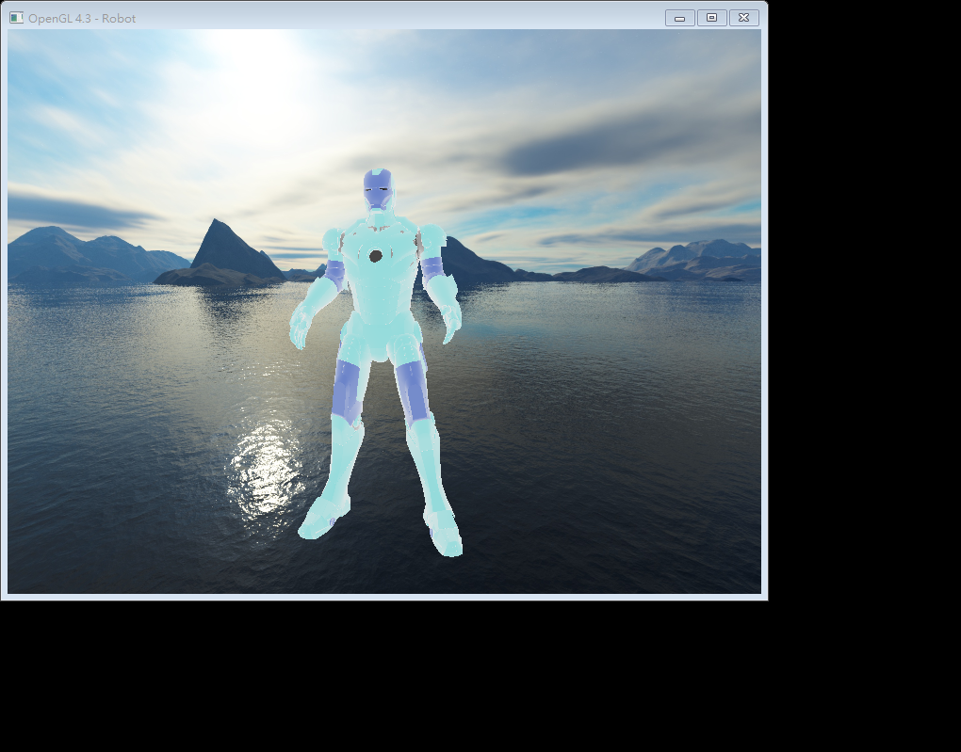
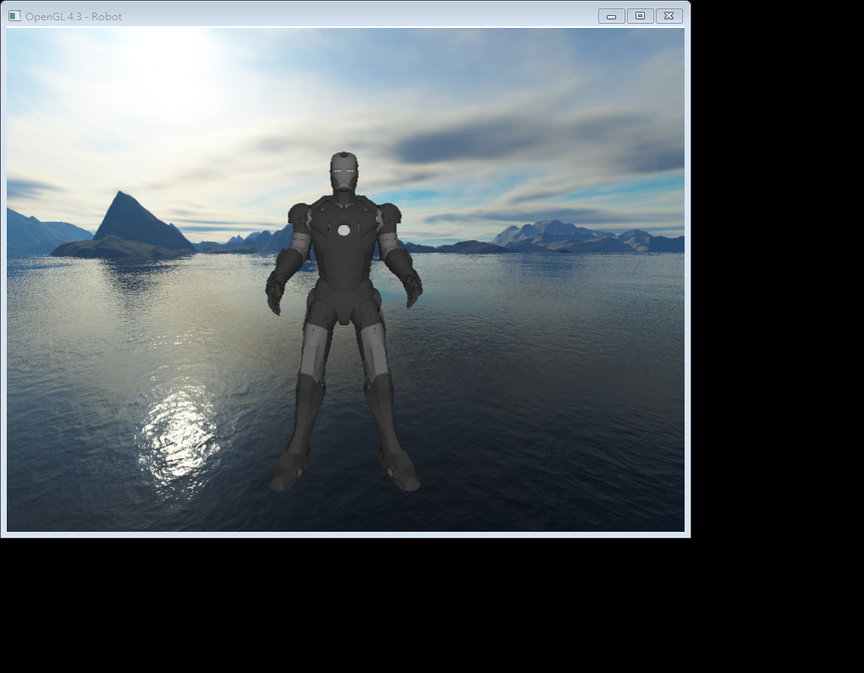
負片
Robot Fragment Shader
灰階

Slide 3
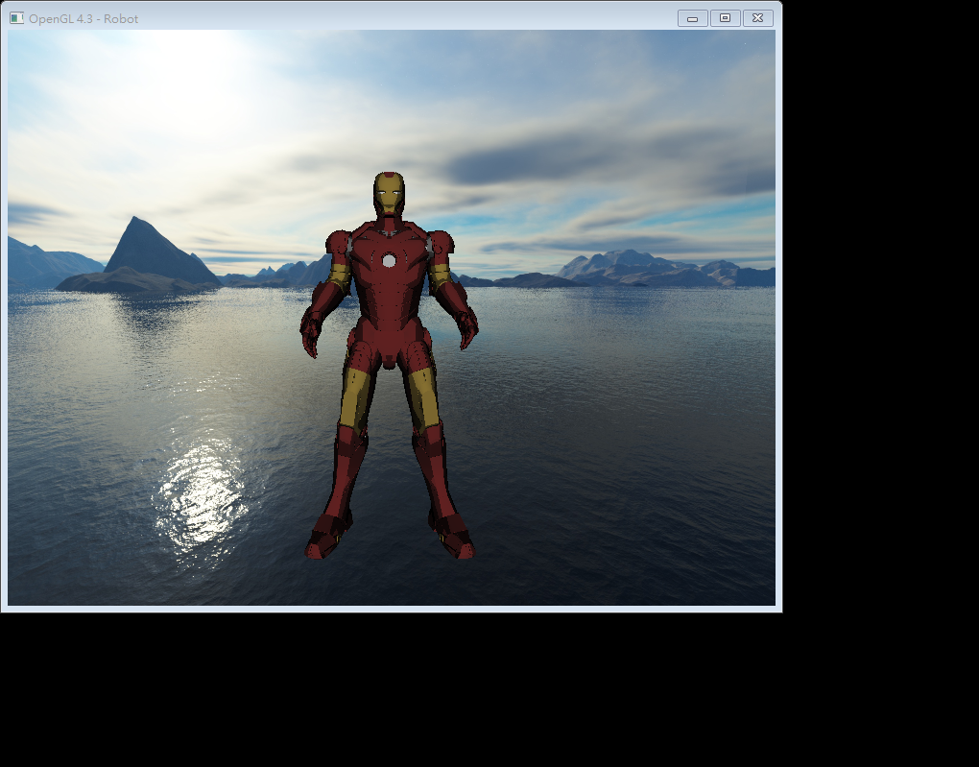

增加立體感(?)
Robot Fragment Shader
將原本應該是連續的diffuse(漫射)分段處理
同範圍的改成相同數值(ex:0.5~1.0內改成0.7)
原圖↓
Shader效果↑

Slide 4
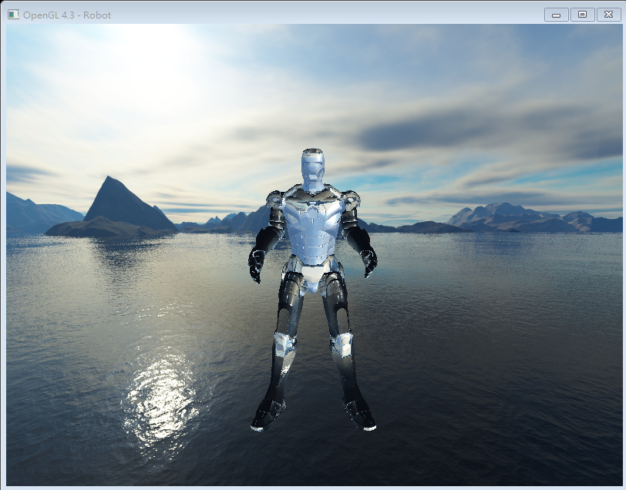
鏡面材質
Robot Fragment Shader
用反射和折射的原理，由相機看向物體作爲入射線，計算出反射/折射線
然候再使用GLSL的texture函式，
將skybox和折射/反射向量作爲參數，計算出鏡面材質的顏色
原圖↓
Shader效果↑

Slide 5
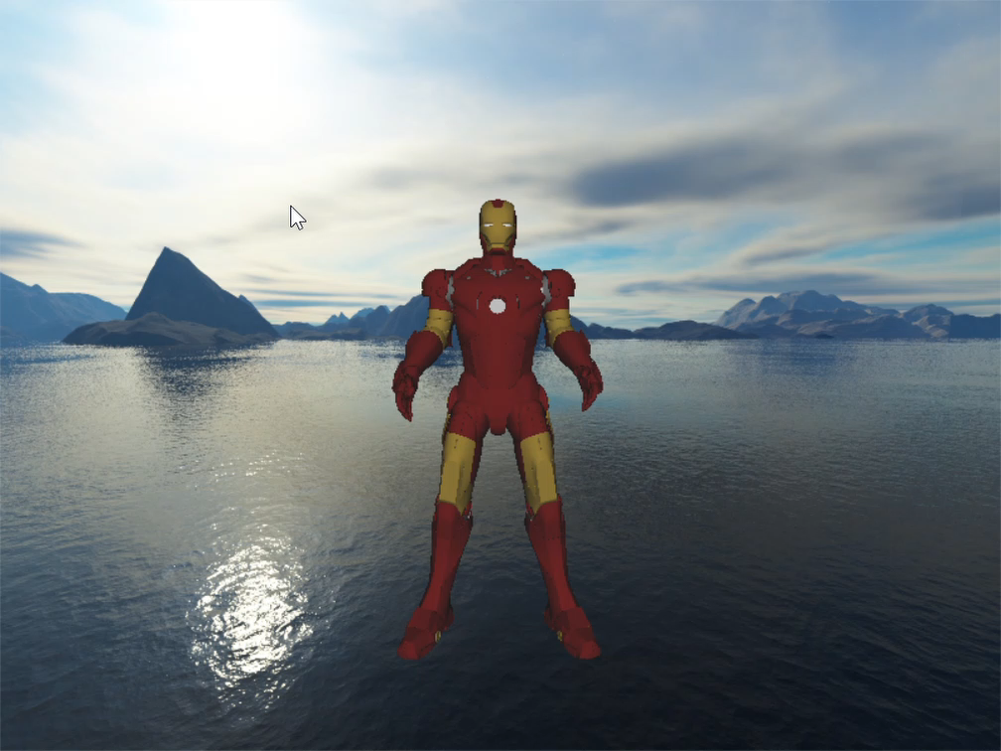
閃爍變色
Robot Fragment Shader
把時間作為參數
來產生動態改變顏色的效果

Slide 6
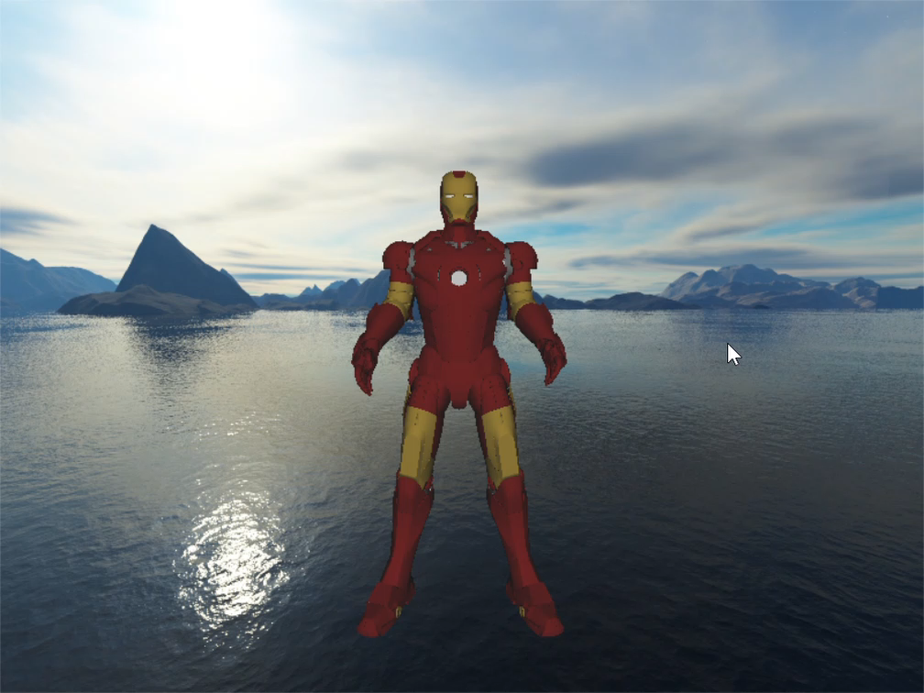
紅黑色塊
Robot Fragment Shader
將UV也作為變數
再額外加一些限制條件增加隨機性
(產生的隨機值只套用到r 所以是紅黑交錯)

Slide 7

迷彩
Robot Fragment Shader
理論上uv應該是貼圖座標
換言之同一片(?)應該UV是連續的
把UV拿來作為顏色參數
就會變成漸層
再把時間加入 就會變成流動的漸層

Slide 8



雷射
Robot Fragment Shader
黑白迷彩

Slide 9
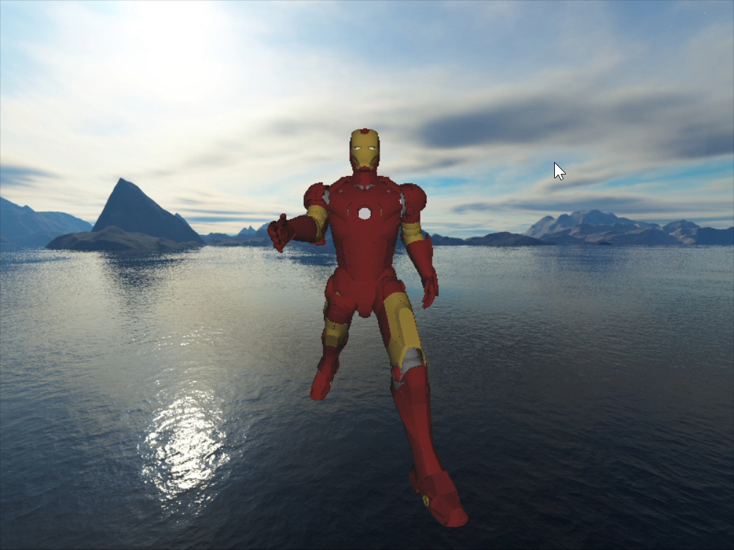
超★未來感特效
Robot Fragment Shader
把前面的雷射和迷彩合起來
然後改一下色調 反光度之類的

Slide 10
原本應該會輸出到螢幕上 ➔存成一張圖(texture) ➔然後再經過一次shader
Frame Buffer Shader

Slide 11
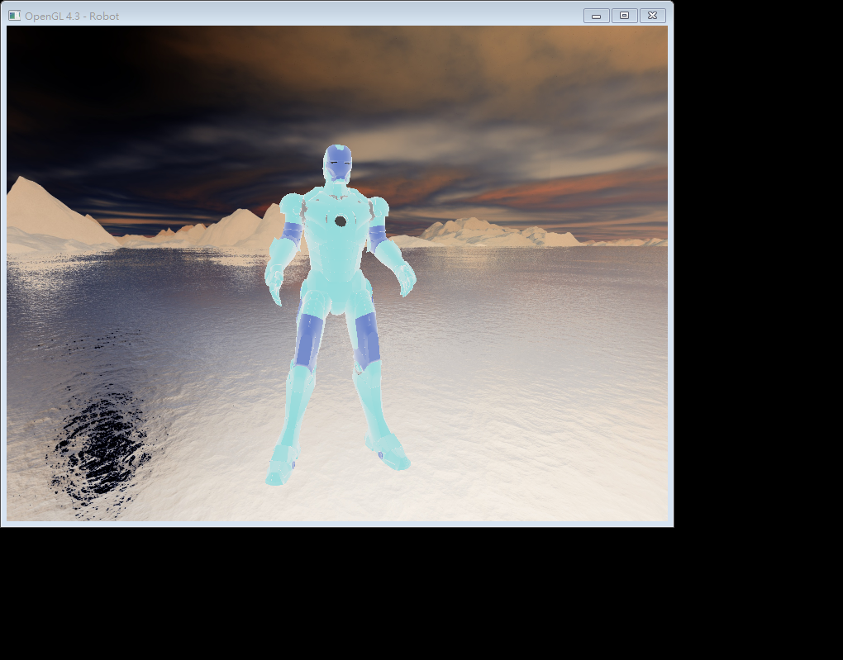
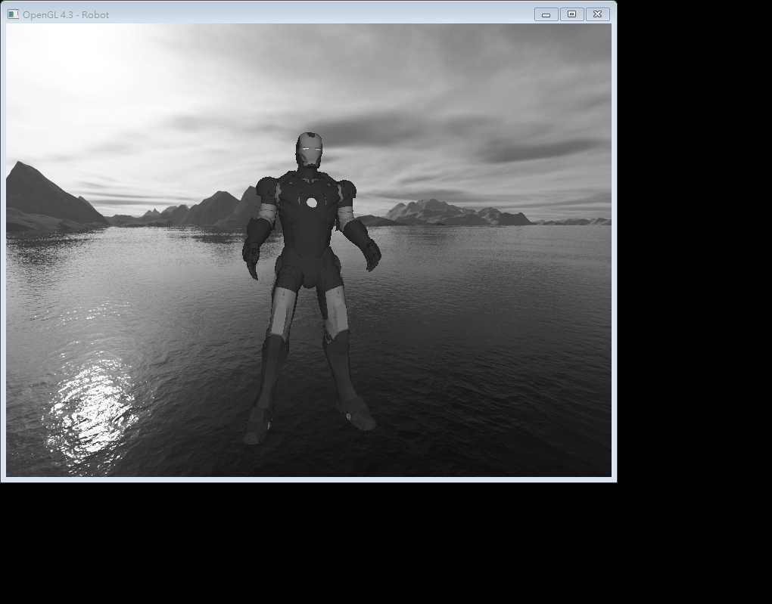
負片
Frame Buffer Shader
灰階

Slide 12
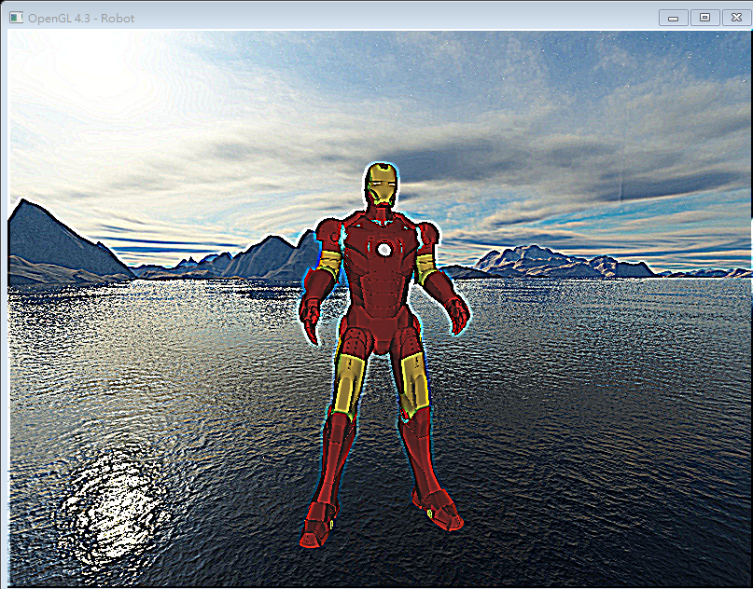
框加深
Frame Buffer Shader
和九宮格的pixel處理 中間*9 其他*-1
達成加深邊框的效果

Slide 13
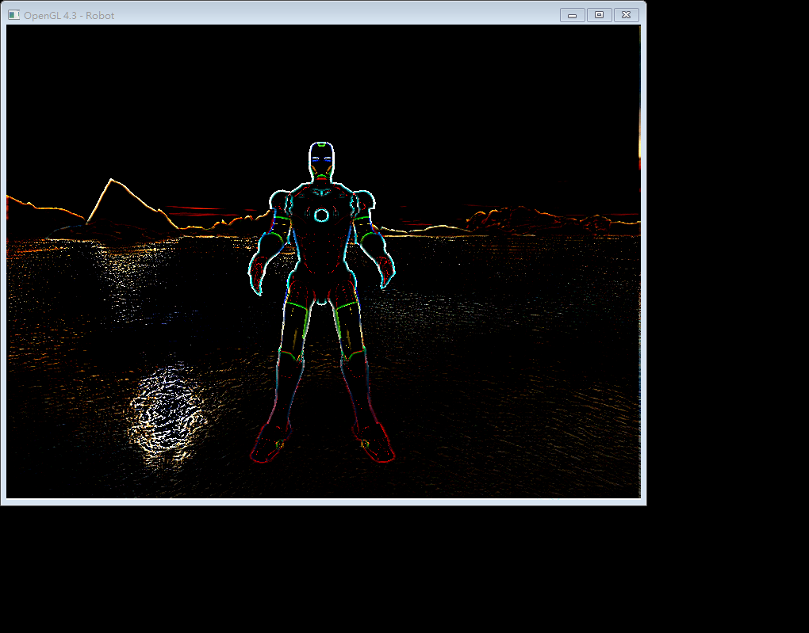
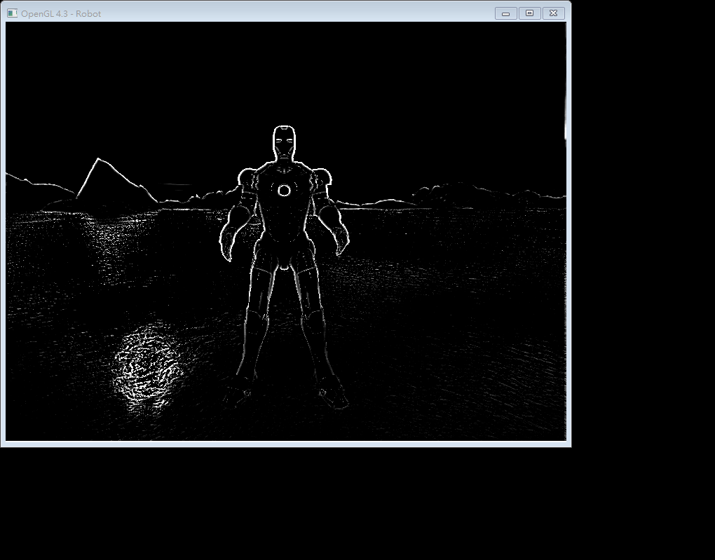
偵測邊框
Frame Buffer Shader
和上一個差不多 但改變權重
只留下邊框

Slide 14


霧化
Frame Buffer Shader
和九宮格的pixel處理 和九宮格的其他pixel混合

Slide 15
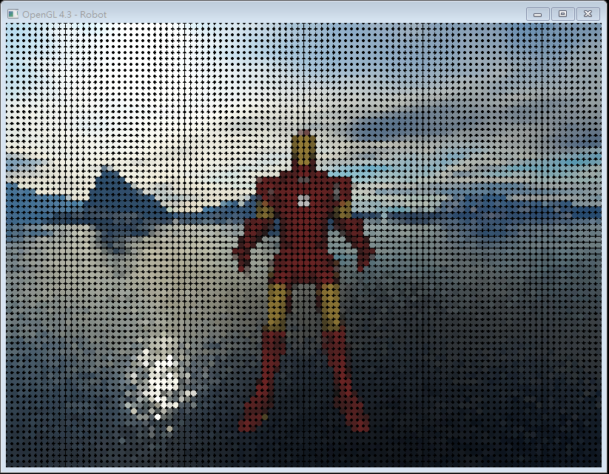
紗網偷窺 圓型馬賽克
Frame Buffer Shader
畫圓 若不在圓內則覆蓋為黑色

Slide 16
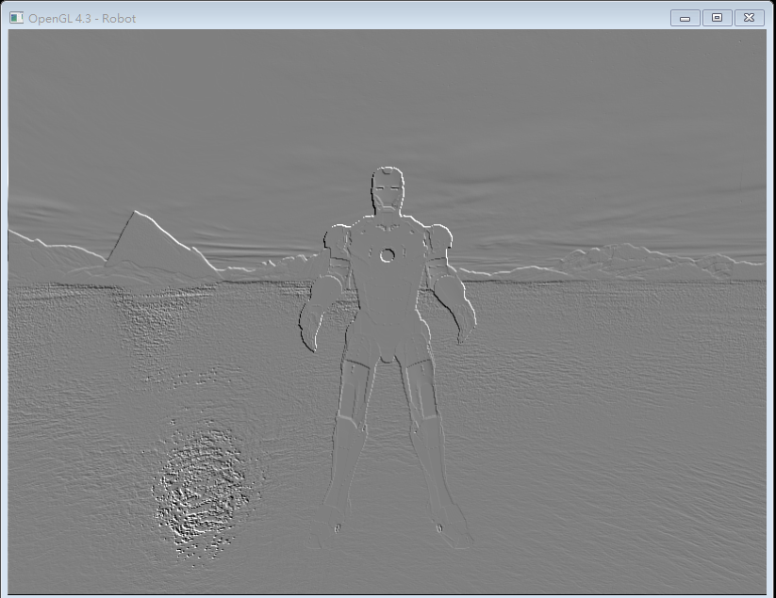
浮雕
Frame Buffer Shader
把圖像的每個像素和左上方的像素相減
灰階化，並加上背景的灰色

Slide 17
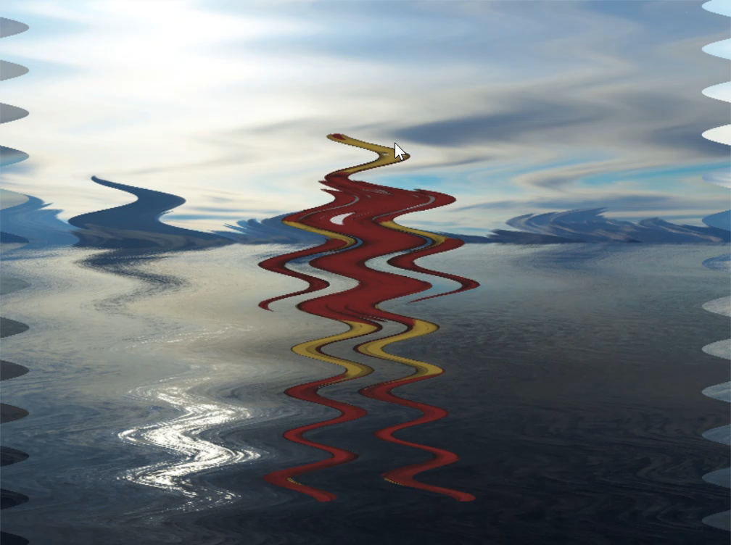
水波
Frame Buffer Shader
以時間為參數
Sin函數
改變x軸取樣點

